Slide 1
backups

Slide 2
結果詳細分析
50ベンチマークの結果内訳
-: プログラム生成失敗
C: generalizedではないプログラムを生成（D₅が失敗するプログラムを生成）
G: generalizedなプログラム生成成功（D₅が成功するプログラムを生成）
D₁ | D₂ | D₃ | D₄ | D₅ | ベンチマーク数 | Description
G | G | G | G | G | 19 | Generalizedなプログラム生成に成功。 例を大きくすることでgeneralizedなプログラムを得られるベンチマーク。(68%)
C | G | G | G | G | 14
C | C | G | G | G | 1
- | - | - | - | - | 4 | Generalizedなプログラム生成に失敗するベンチマーク。(22%)
C | - | - | - | - | 5
C | C | - | - | - | 2
C | G | - | - | - | 1 | Generalizedなプログラム生成に成功するが、データが大きくなると、失敗するベンチマーク。(10%)
G | G | G | G | - | 3
C | G | G | G | - | 1

Slide 3
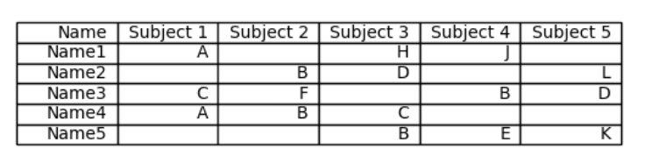
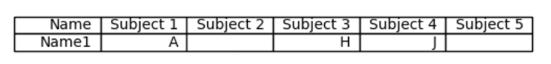
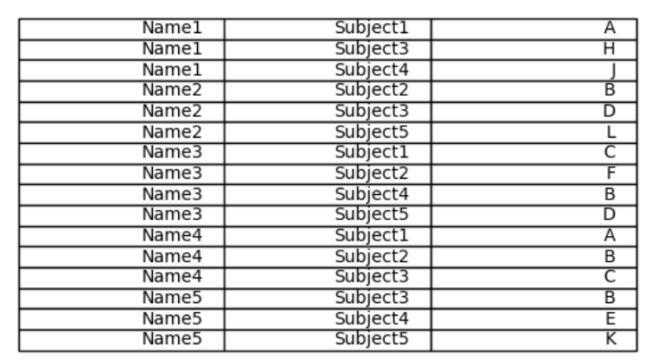
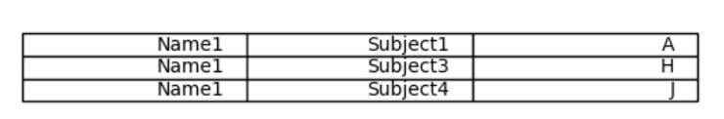
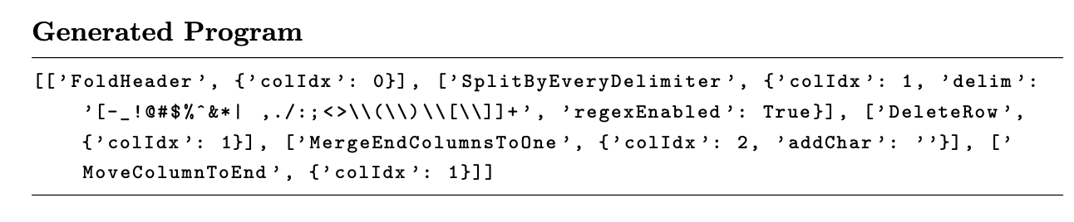
結果詳細分析
Exp0_11 GGGGG
D5
D1

Slide 4
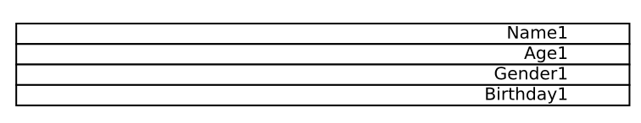
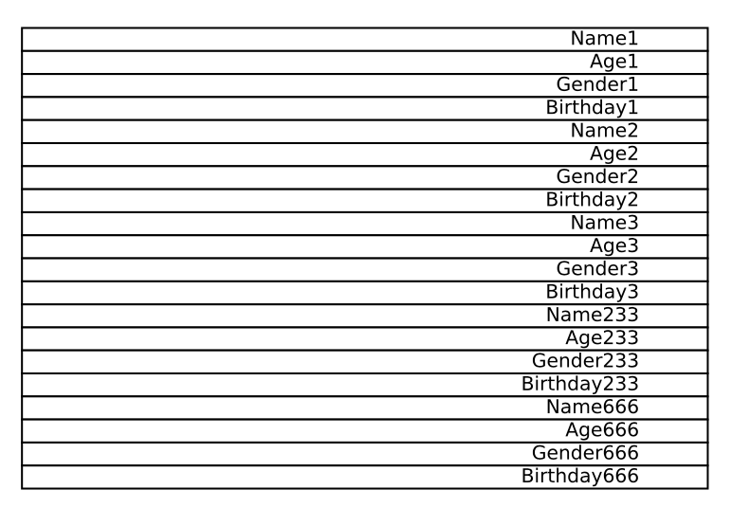
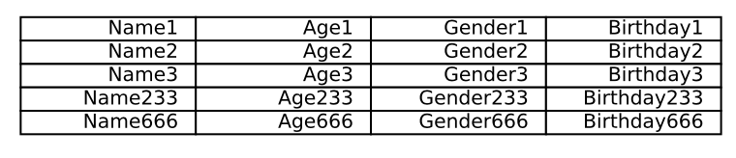
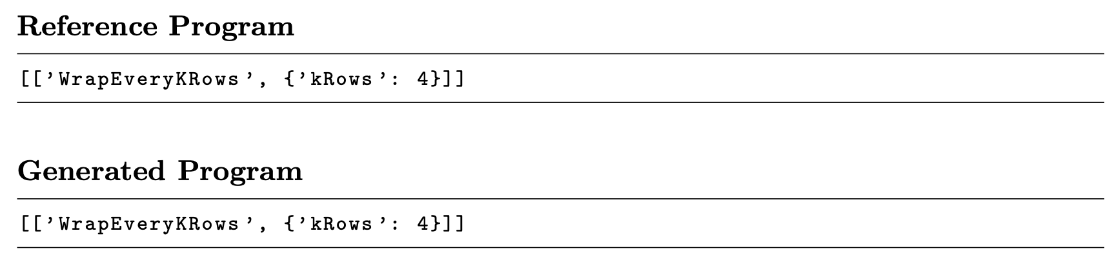
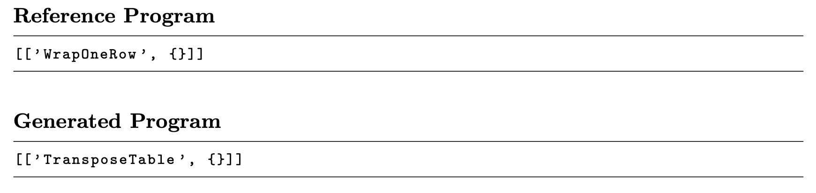
結果詳細分析
Exp0_26 CGGGG
D1
D5

Slide 5
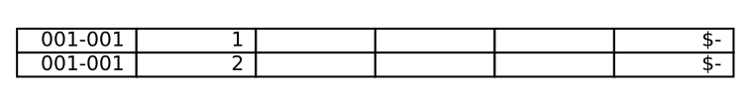
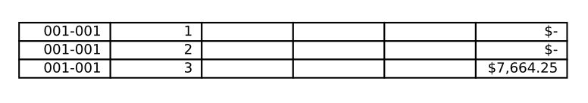
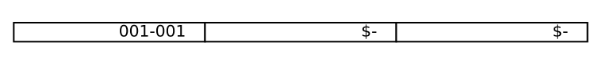
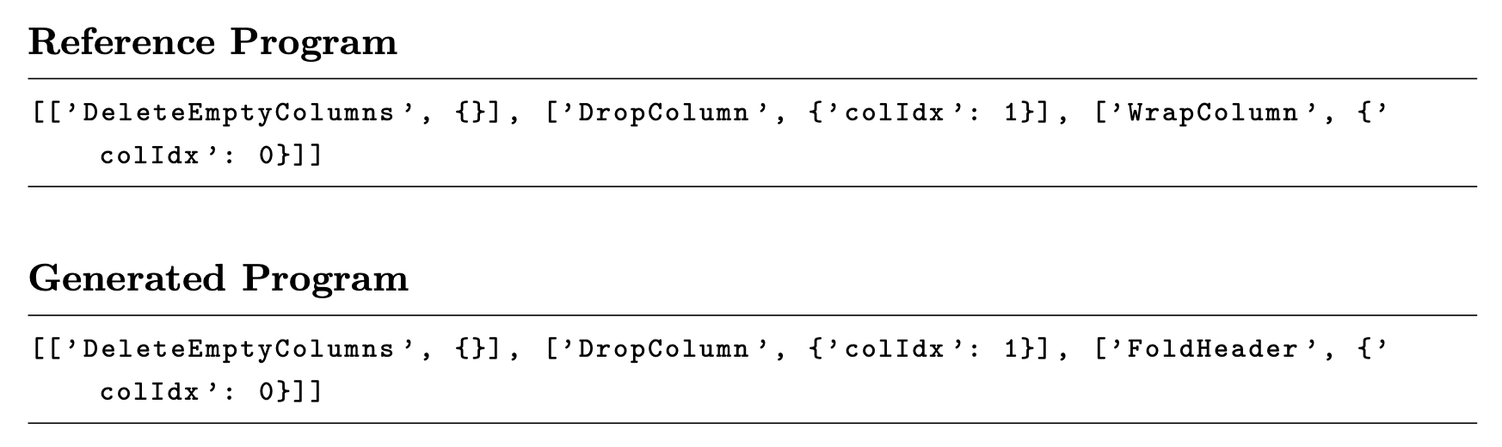
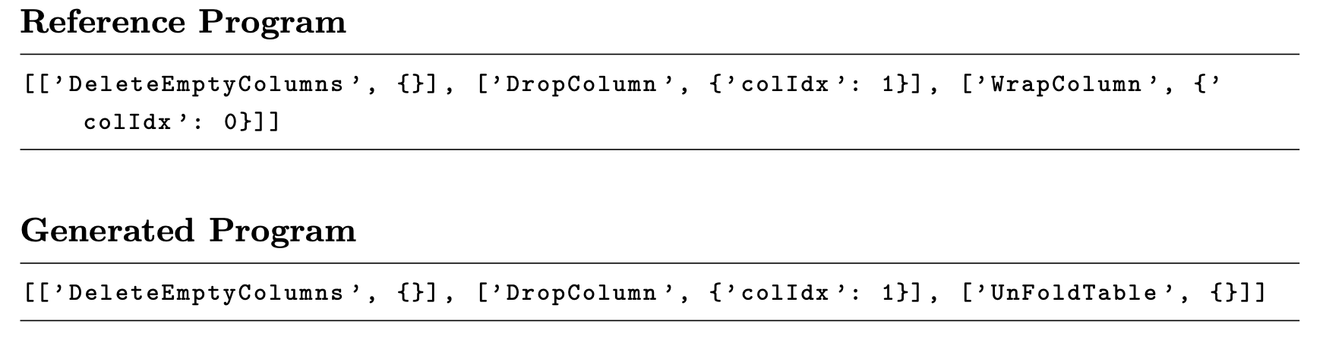
結果詳細分析
Exp0_15 CCGGG
D2
D3

Slide 6
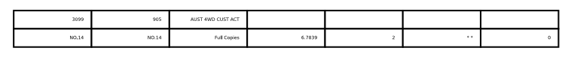
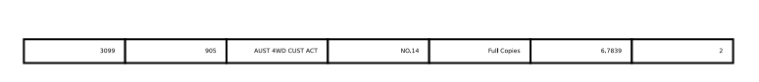
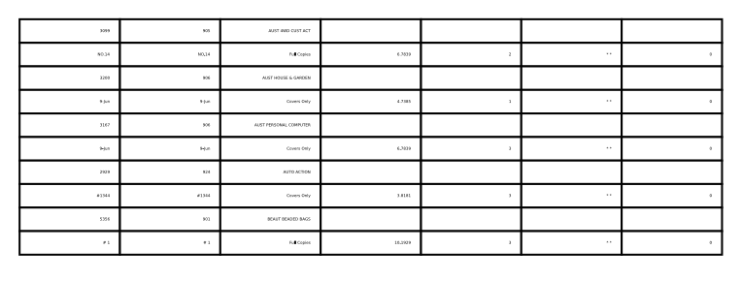
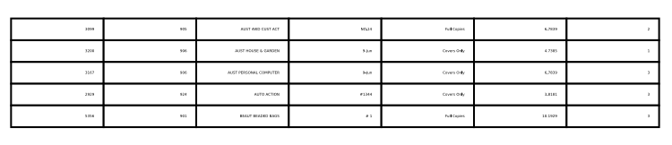
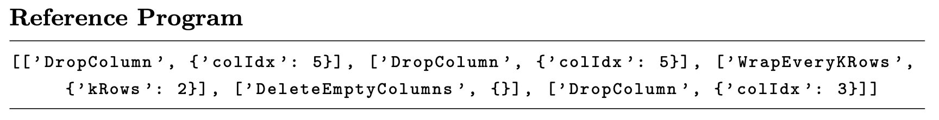
結果詳細分析
Exp0_2 -----
D1
D5

Slide 7
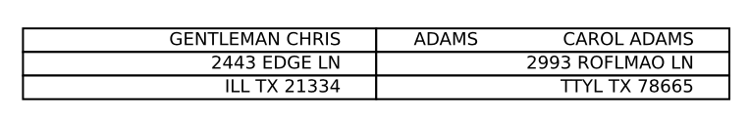
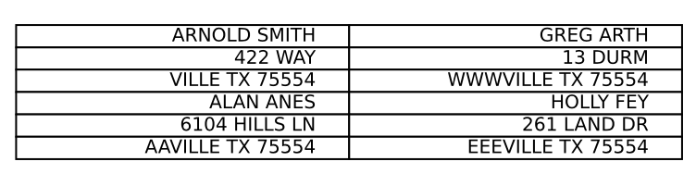
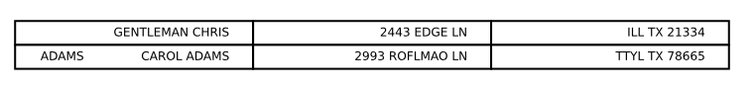
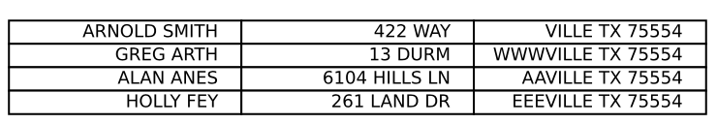
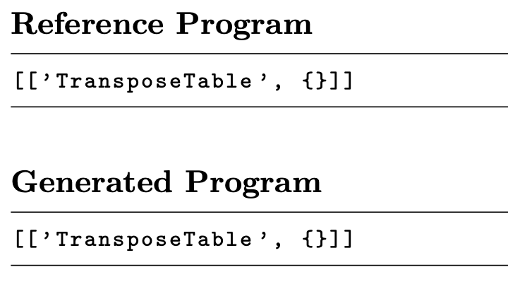
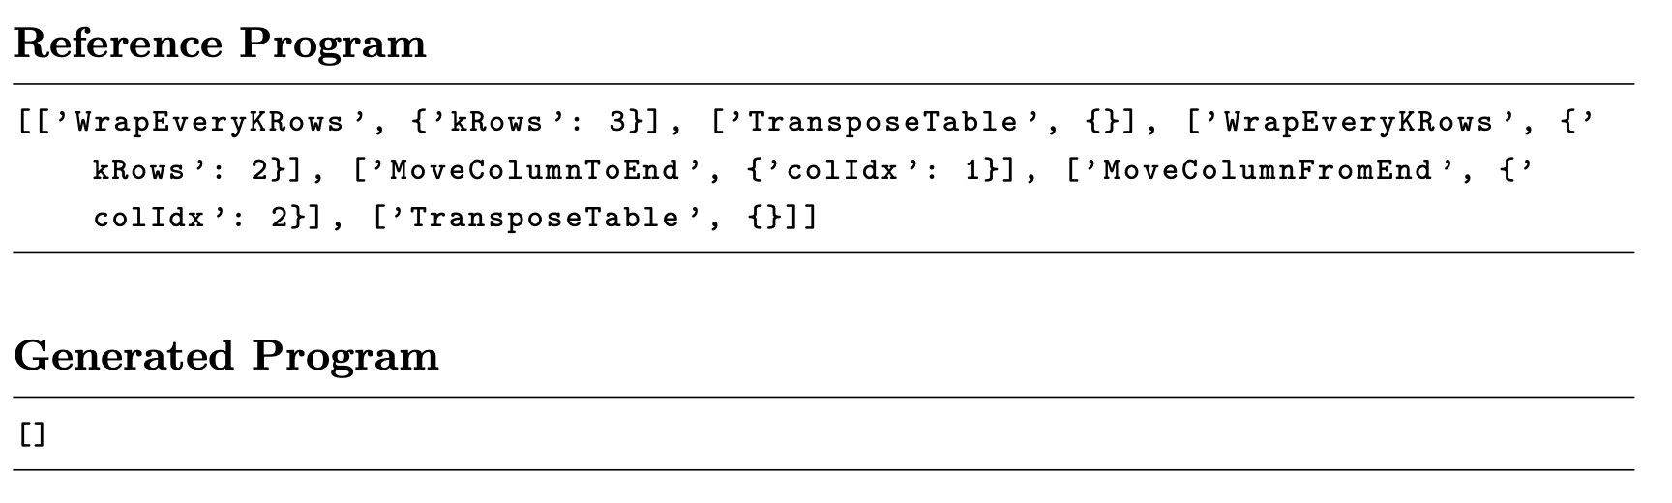
結果詳細分析
Exp0_28 C----
D1
D2

Slide 8
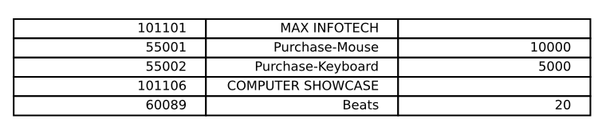
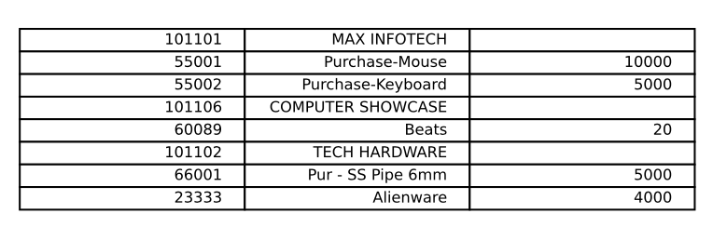
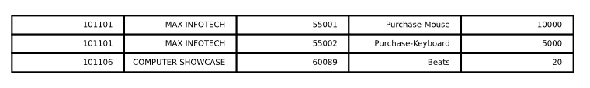
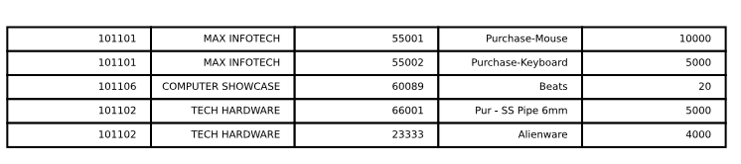
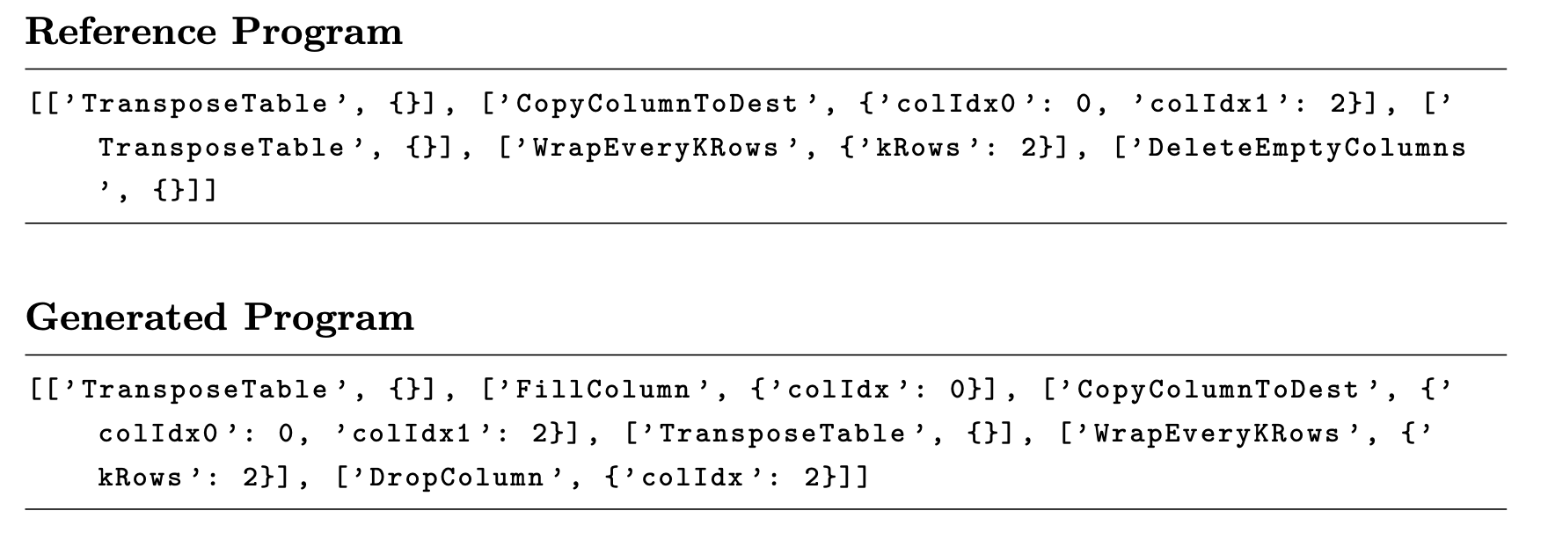
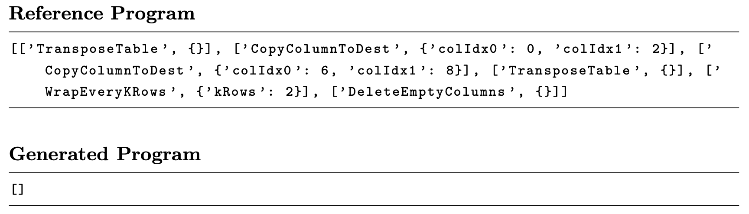
結果詳細分析
Exp0_18 CC--- (-: generation failure)
D2
D3

Slide 9
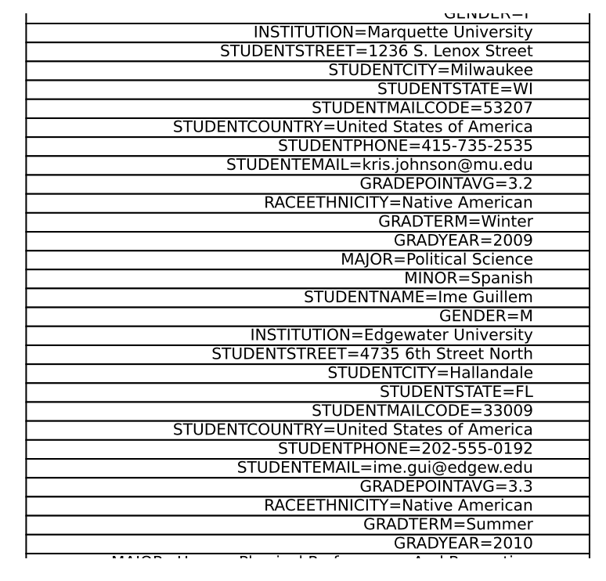
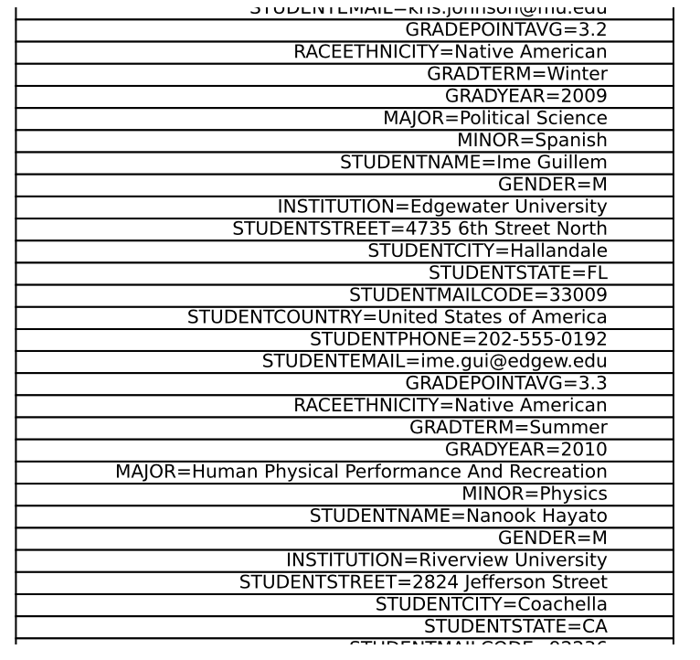
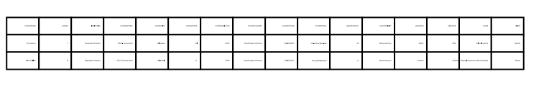
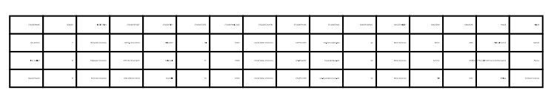
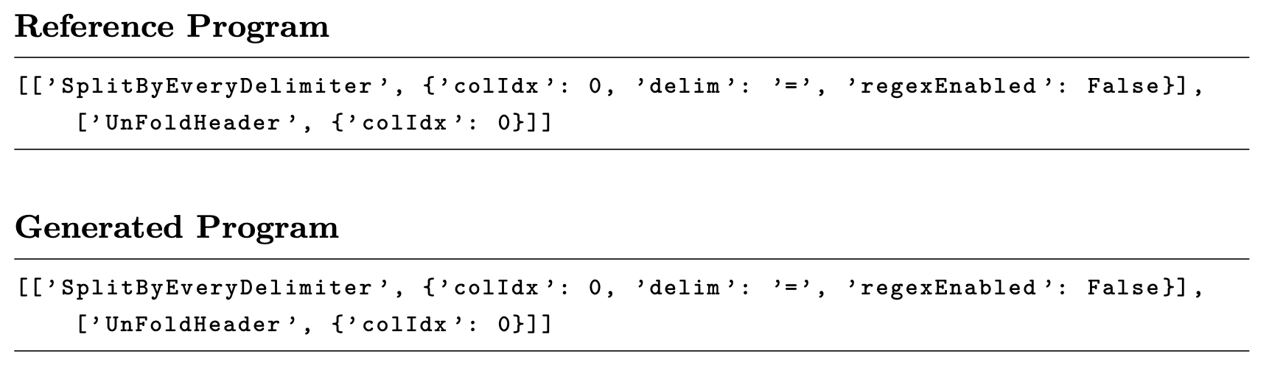
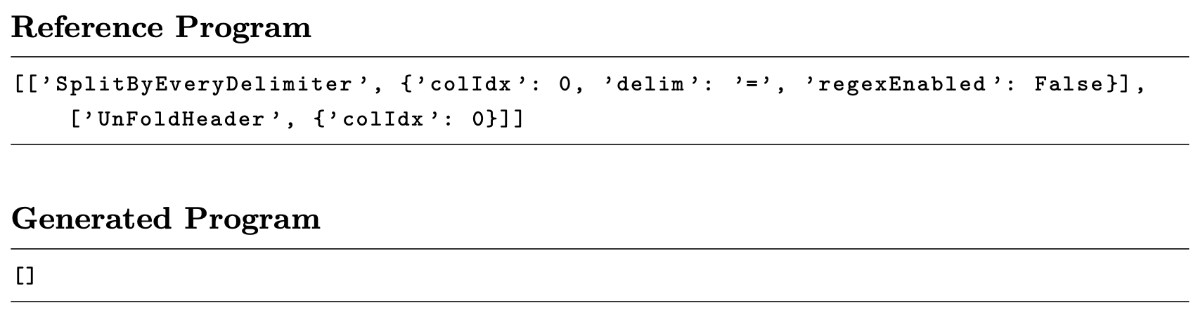
結果詳細分析
Exp0_25 CG---
D2
D3

Slide 10
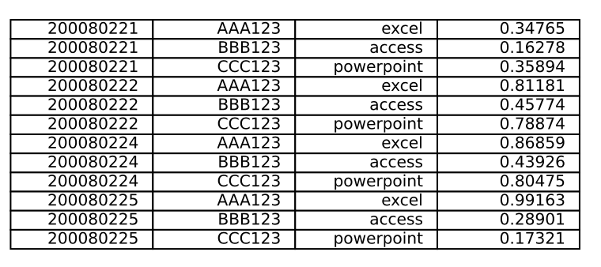
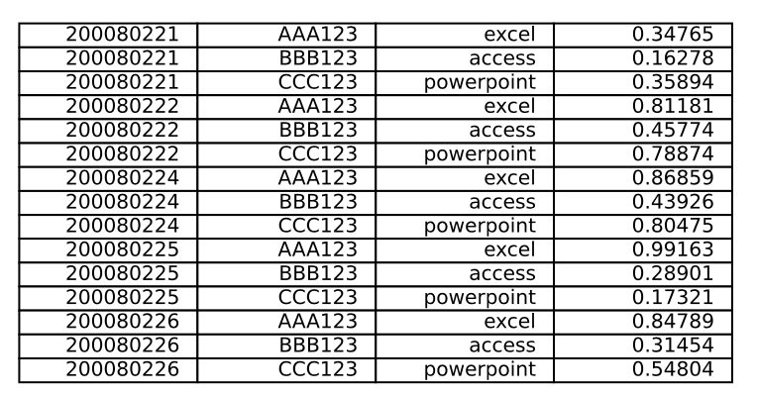
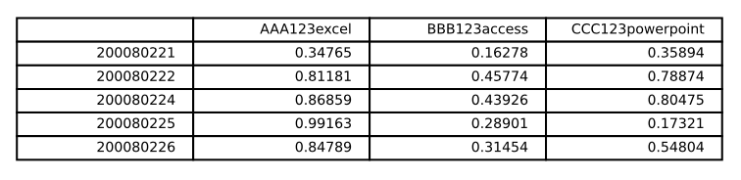
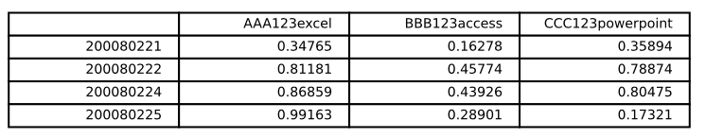
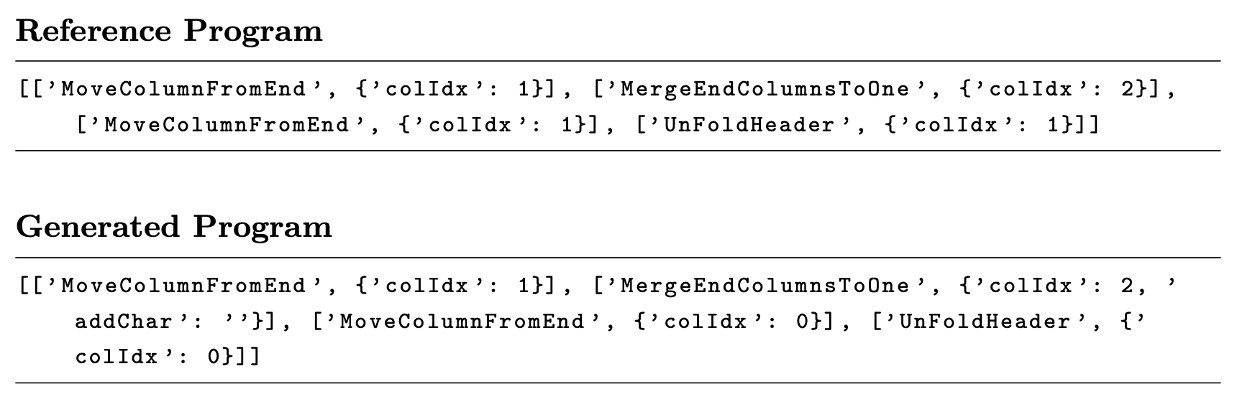
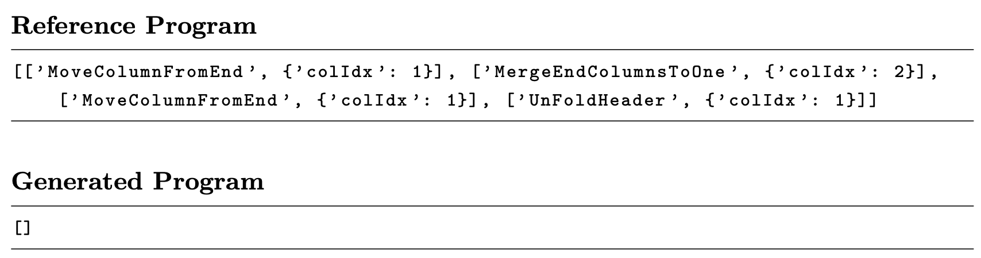
結果詳細分析
Exp0_30 GGGG-
D4
D5

Slide 11
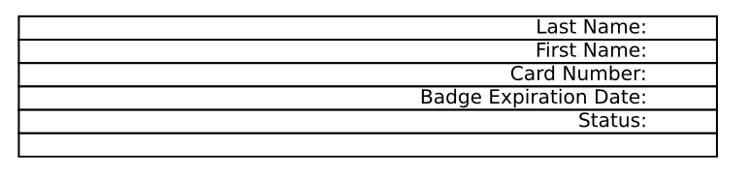
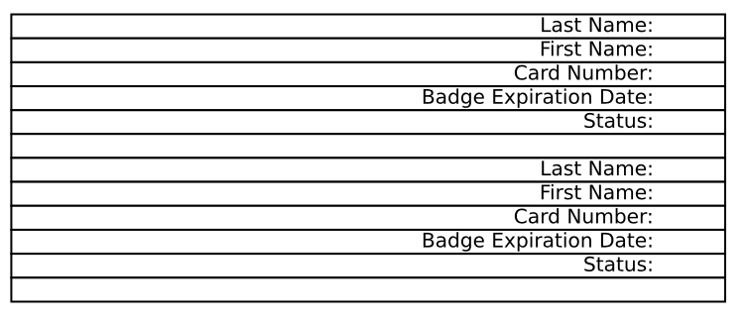
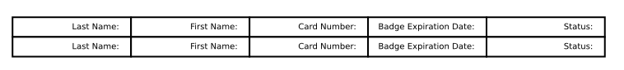
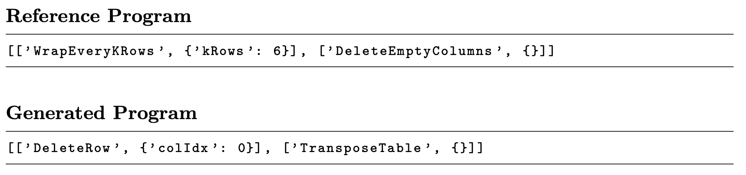
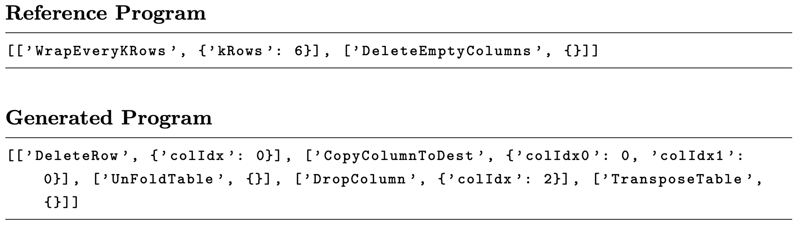
結果詳細分析
Exp0_44 CGGG-
D1
D2

Slide 12
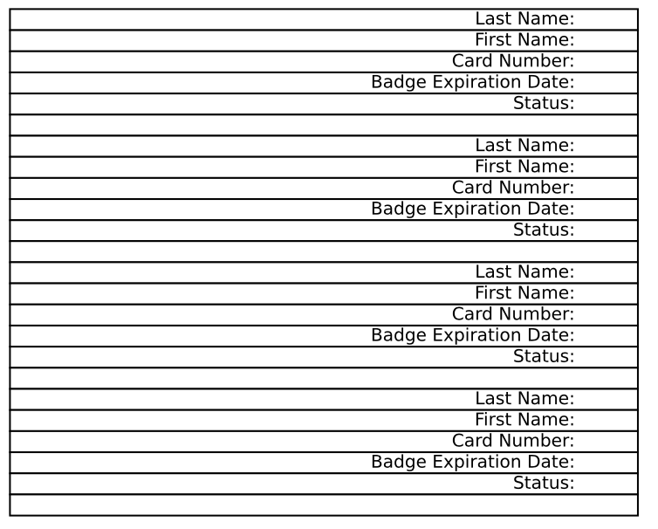





結果詳細分析
Exp0_44 CGGG-
D4
D5

Slide 13





Attention 数式
https://machinelearningmastery.com/the-transformer-attention-mechanism/

Slide 14


アテンションを可視化
ベンチマーク exp0_10_1 についてアテンションを可視化（次ページ）
Input table
Output table
Program

Slide 15

Encoder self attention
Encoder self attention 最上位レイヤ
セル単位の塊でattentionされている

Slide 16

Encoder self attention
Encoder self attention (Layer 0 – 5)
縦軸と予告軸は、input-output テーブル
低レイヤでは、局所的なアテンションが見られて、高レイヤでは広域なアテンションが見られる

Slide 17

Encoder Decoder cross attention
Encoder decoder cross attention (最上位レイヤ）
FoldHeader に対して、<eoc>（列の境界）と <eol> (行の境界)に反応
DropColumn に対して、<eol> が反応（これは謎…）
FoldHeader
DropColumn
<eol>
<eol>
<eol>

Slide 18

Encoder Decoder cross attention
Encoder - decoder cross attention (Layer 0 – 5)

Slide 19

Decoder self-attention (最上位レイヤ)
Decoder self attention (最上位レイヤ)

Slide 20

Decoder self attention (Last Layer)

Slide 21

アテンション
課題と
研究アプローチ
入出力テーブルの差分から、対応するプログラムを対応づけが重要
Attention を使って対応づけ行う
入力テーブル → 出力テーブル（以下の図）
出力テーブル → プログラム
プログラムの場合

Slide 22


Slide 23


Slide 24


Slide 25


Slide 26


